Slide 1
TEAM-SZ团队培训
3.Git的使用
By Molunerfinn

Slide 2
Git
Git是一个开源的分布式版本控制系统，可以有效、高速的处理从很小到非常大的项目版本管理。Git 是 Linus Torvalds 为了帮助管理 Linux 内核开发而开发的一个开放源码的版本控制软件。
缺点：了解git的作用之前对其的一些思想会不容易理解。新手不容易上手。

Slide 3
版本推荐
越新越好，百度git直接在官网可以找到最新版本。安装后打开gitbash。
Github
全球最大的开源项目集中基地。采用git作为唯一的版本控制工具。汇集全球最优秀的开发者，是个气氛非常良好的开源社区。在Github上拥有优秀的开源作品同时也是个人实力的体现。因而有句话所言，我不写代码，我只是github的搬运工。
进入gitbash，一键配置vim。输入
curl http://vim.teamsz.xyz | sh

Slide 4
开篇
讲Git之前，我们必须先了解一下为什么需要它。
Linux创始人Linus在创建Linux之初，接受全世界开发者所提出的更新建议。所有补丁、BUG修复、功能更新全部由他手动进行。通常而言，一个开发者给他提出更新建议的时候，他从开发者那边拿到代码，必须和自己的代码比对哪些部分更新了，然后手动复制粘贴等方式对Linux内核进行更新。最初由于开发者贡献的代码不多，所以手动更新的方式也还凑活。但是久而久之，越来越多的开发者加入了Linux内核编写的工作。Linus深感手动进行更新的方式太累了。于是他创建了Git。
有了Git之后，代码的更新就方便多了。Git能够自动找出开发者提出的更新请求和当前版本上区别的地方，提示作者哪些地方需要更新。只要没有冲突，作者只需要进行merge（合并）操作即自动可完成代码更新。哪怕有冲突，也只需要进行冲突部分的解决再合并即可。大大提升了工作效率。
并且Git作为版本控制工具，它能保存一个项目从开始到结束的所有版本信息。随时可以恢复到某个版本去。
这里，对于版本这个词可能会比较难以理解。
实际上，对于git来说，每次对远端仓库提交了代码更新，都算是更新了一个版本。而不是我们常见的各种应用的v4.0->v5.0这种才算版本更新。实际上对于应用来说也是无数个小版本的更新才能促成一个大版本的更新。Git也是如此。每次提交更新可能只是一个小版本更新，直到某个阶段就可以发布大版本更新了。

Slide 5
SSH简要介绍
在对git进行应用讲述之前，还是需要对ssh进行一些介绍。ssh是什么？它是用来保证两端传输之间数据安全的协议。对于git来说，我们进行代码的更新需要一个仓库来存放我们更新的内容。而这个仓库往往在远端。（例如github就是个远端服务器，它上面有无数个git仓库）。所以从自己的电脑连接到远端去，为了保证安全就采用ssh。
使用ssh需要一对ssh密钥。分别是公钥和私钥。顾名思义，公钥就是可以公开的，可以把它理解为一把锁。私钥，顾名思义就是私密的，把它理解为开锁的钥匙。一把钥匙只开一把锁，因此别人没有你的钥匙就打不开你的锁。这就是安全性的保证。（所以私钥千万不能泄露。）由于服务器是大家都能访问的，所以服务器上存放公钥。而私钥要留在自己的机器上用来验证身份。如果私钥不正确，那么自然就无法访问远端服务器，对于git来说就无法访问远端的仓库了。

Slide 6

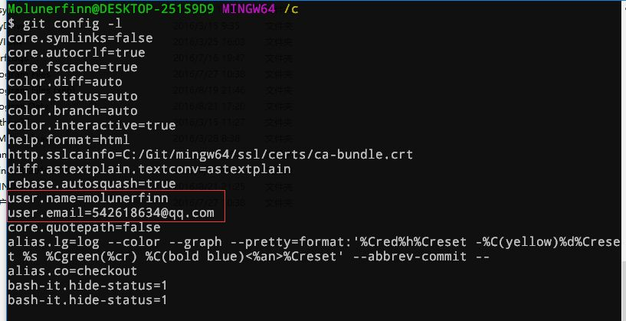
SSH-Key的生成
首先先进行git用户和邮箱的设置。打开gitbash，输入git config –global user.name “XXXX”,XXXX是你的git用户名。同理，再输入git config –global user.email “XXXX”，进行邮箱设置。
设置好了之后（设置成功不会提示成功信息，没有报错就是成功。）输入
git config -l，看看你的用户名和email设置对了没。

Slide 7
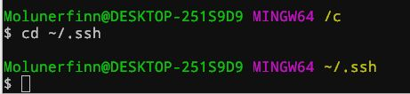
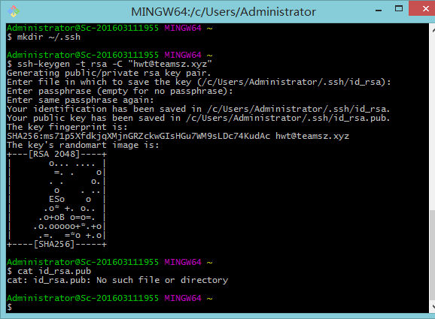
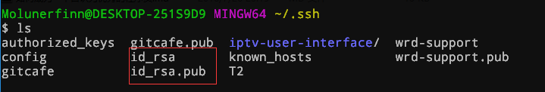
接着我们进入ssh的默认文件夹。
cd ~/.ssh。如果不能进入这个文件夹的话，就创建一个。
mkdir ~/.ssh。然后再进入。注意看上图倒数第二行结尾的文件夹信息是~/.ssh
ssh-keygen -t rsa -C “XXX@XXXX”
冒号里是你的邮箱。
然后一路回车即可。只要不报错就是成功了。如右图
生成之后，输入ls，看看这个~/.ssh目录下是不是有id_rsa和id_rsa.pub这两个文件。其中前者就是私钥，要保存好。后者就是公钥，我们将公钥的内容复制到git所在的服务器上。

Slide 8
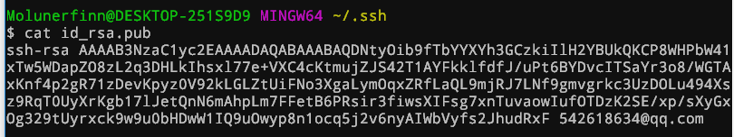
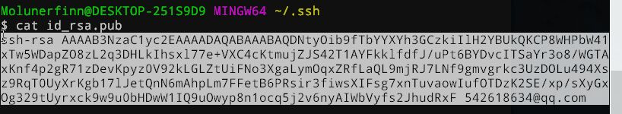
注意要在~/.ssh文件夹下才能直接用上面的cat id_rsa.pub命令。cat命令能够快速预览文件内容。
要将这串公钥复制出来的话，对于gitbash而言，不能直接使用ctrl+c和ctrl+v来进行复制粘贴。相对的，在gitbash里，鼠标左键选中的元素如上图，会自动复制到系统的剪切板里。然后直接在相应的位置粘贴就好了。

Slide 9
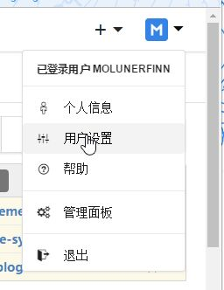
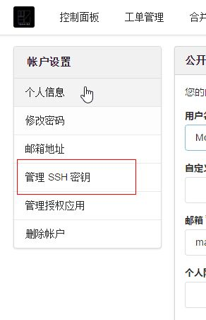
然后将我们刚才复制出来的公钥粘贴到增加的密钥里。Github里添加ssh-key的操作也是一样。至此，SSH密钥生成与添加的部分结束。

Slide 10
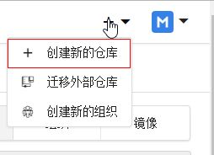
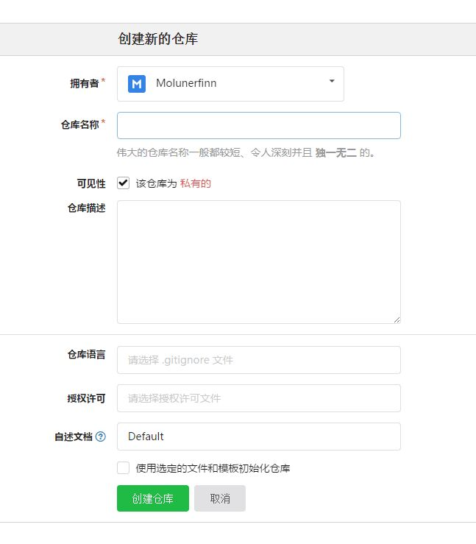
代码仓库的建立
设置好SSH-Key之后，我们就可以开始来建立代码仓库了。几个注意事项。
1.仓库名称最好英文。
2.可见性依照自己的情况选定。想要大家都看得到并能帮你提出更新建议就不需要设为私有。Github默认用户不能设为私有否则要收费。
3.仓库语言可以不选。
4.授权许可不知道各自许可范围是什么的，选MIT就行了。
5.自述文件是README.md，是描述仓库的文件，会自动生成在仓库首页。
6.最后一项推荐勾选，能够帮你初始化仓库。

Slide 11
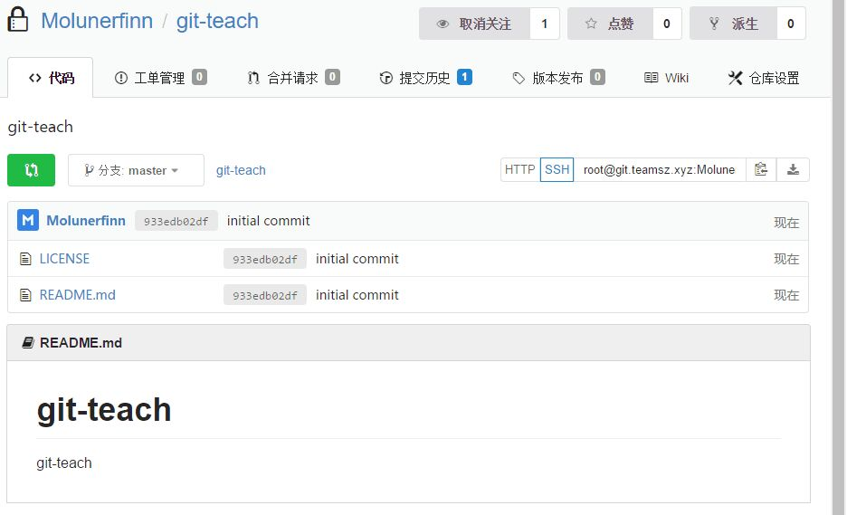
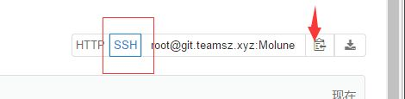
代码仓库的拉取
仓库建立好了之后就可以拉到本地进行代码的书写、更新和修改了。
选择SSH模式，点击复制。
然后打开gitbash，选择某个文件夹作为仓库所在地。然后输入 git clone ………….（…..是你刚才复制的仓库地址。）在gitbash里鼠标右键就是粘贴。

Slide 12
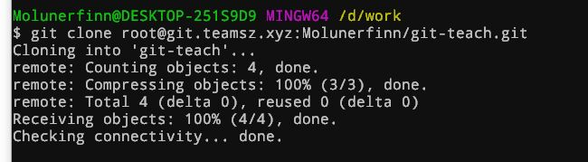


代码仓库的拉取
只要不报错，Clone的时候对IP验证选择yes了之后，出现最后的done就表示clone成功。当前文件夹下就会出现你的项目名称所建立的文件夹。然后输入cd xxxxx，xxxx是你的项目文件夹名。
进入之后注意看文件夹地址右侧的分支信息。显示当前是master分支（也就是主分支）

Slide 13
代码仓库的拉取
只要不报错，Clone的时候对IP验证选择yes了之后，出现最后的done就表示clone成功。当前文件夹下就会出现你的项目名称所建立的文件夹。然后输入cd xxxxx，xxxx是你的项目文件夹名。
进入之后注意看文件夹地址右侧的分支信息。显示当前是master分支（也就是主分支）

Slide 14

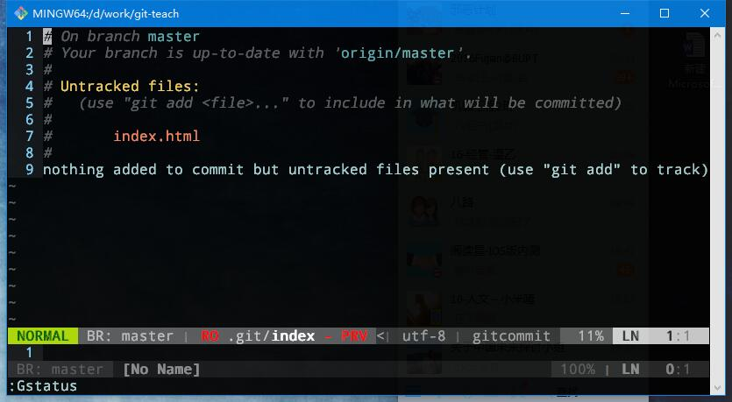
代码的书写与版本的更新
随意新建一些东西并在里面写点东西。我新建的是index.html。
用gitbash在仓库所在文件夹里，输入vim回车打开vim。然后输入,g也就是逗号g进入git仓库内容提交界面。

Slide 15

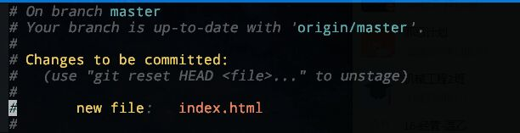
代码的书写与版本的更新
Untracked的文件是说明以前没出现在版本库里的。也就是平常我们说的需要git add的文件。
在这里用jk进行上下移动，然后当光标进入index.html这行时，按-（减号）然后就可以将其加入版本库。当变成Changes to be committed的时候就说明添加成功了。接着按两次:q（冒号q）退出vim

Slide 16
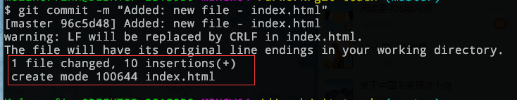
代码的书写与版本的更新
输入命令 git commit -m “” 在双引号内输入你的提交信息。Commit就是对文件进行版本提交说明。
注意只有刚才进入changes to committed的文件才会得到本次commit的信息。
也就是这个文件能够得到这个commit信息。
只要这个出现文件更新的信息即说明本地版本库更新成功，只差推送到远端版本库了。

Slide 17
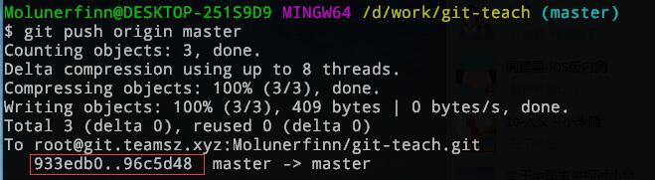
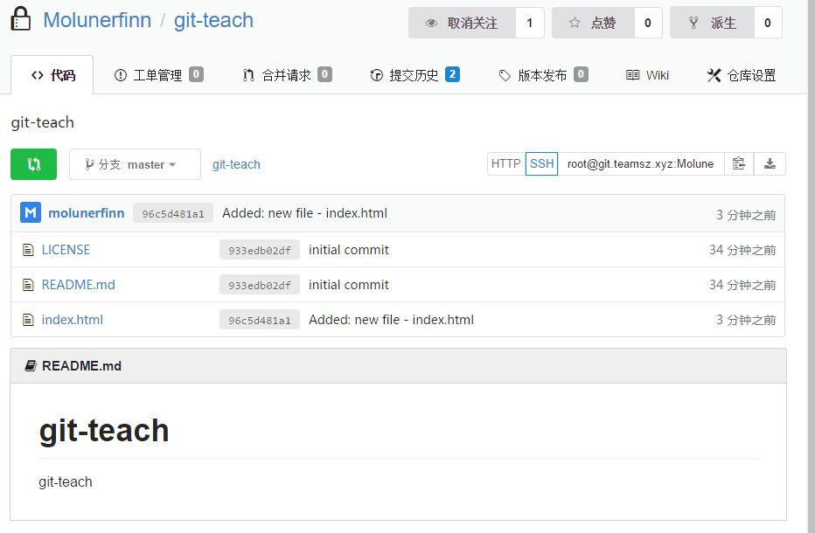
代码的书写与版本的更新
输入git push origin master，就能将本地的版本库的内容推送到远端版本库。直到出现最后一句 XXXXXXXX master->master，就说明提交成功。
远端仓库页面刷新一下，已经能看到index.html这个文件了，说明我们的代码提交成功了。至此完成了最简单的git代码提交与版本更新。

Slide 18

分支操作与合并
刚才的操作我们都只是在master主分支上操作。所有的更新操作直接影响主分支。实际上在真正开发的时候，主分支始终是保持着最健康最稳定的状态——只有稳定的版本才会往主分支上推送。正常情况下都会从主分支切出旁支——也就是分支来进行操作。分支上的内容更新只要不和主分支合并，都不会影响主分支。
哪怕分支毁灭了世界，只要不和主分支合并，主分支还是世界和平的。因此掌握分支的切换以及合并非常关键。
在当前master项目文件夹下，输入 git checkout –b dev
checkout就是切换分支的命令，-b是新建一个本地分支（也就是会将当前master分支的信息复制过去），dev这个是新建的分支名字。可随意取，习惯上master出去的次要分支就是dev开发分支。
如果不加-b的选项，checkout dev将会切换到项目的dev分支（如果存在的话），如果不存在就会报错。因此一旦-b创建成功了之后，之后切换到dev分支不需要加-b的选项。
如图，切换成功。

Slide 19
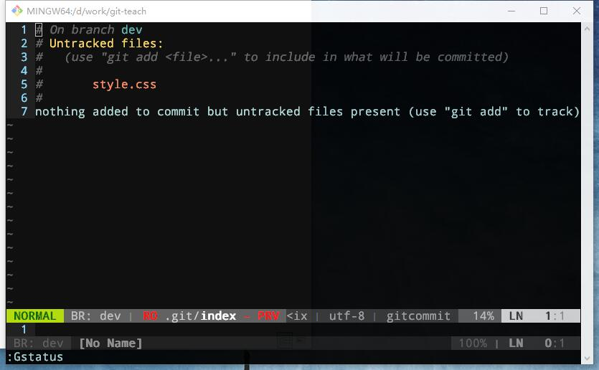
分支操作与合并
从A分支切一个-b的本地分支B，简单来说B分支会完全继承A分支的代码。但是修改B不会直接影响A。保持良好习惯，团队开发最好自己切分支出来操作。Master分支等到稳定了再进行合并。
在dev分支新建一个style.css文件。并按之前的操作进行版本库添加。

Slide 20
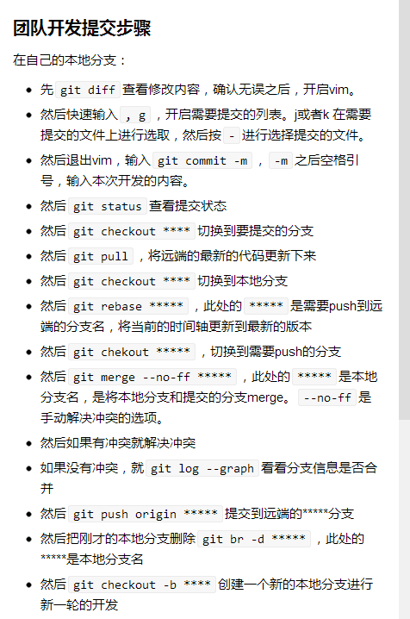

分支操作与合并
接着切回master分支，注意不要加-b选项，因为master已经存在。可以发现，master分支里并没有style.css，因为我们并没有将dev分支和master分支合并，所以master分支自然没有dev分支的更新内容。

Slide 21


分支操作与合并
在合并之前保持良好习惯，先将远端最新代码更新下来。git pull.
此时master分支已经是最新内容。接着git checkout dev切回dev分支。注意不要加-b选项。
输入git rebase master，将dev分支更新的信息放置到master分支的时间线上方。master分支信息将得到commit信息更新。但是此时还并未合并分支，所以master分支还没有实际代码文件，只是更新了commit信息。
接着切回master分支。

Slide 22
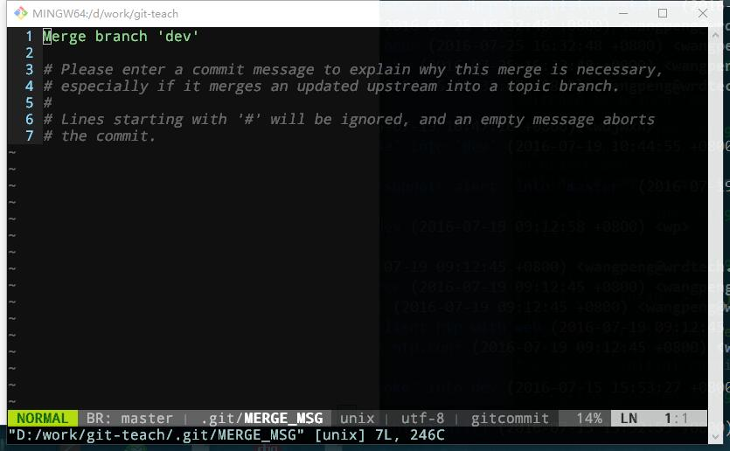
分支操作与合并
接下来进行合并操作。
输入git merge --no-ff dev
merge是合并的意思，--no-ff是指如果有冲突的话手动解决而不是自动解决。dev就是我们需要和当前master分支合并的分支名。
只要没有冲突，就会出现提示merge成功的merge信息。这个实际上也是个commit的内容，你可以将上面的第一句话修改成你想要写的。当然也可以保持默认，毕竟确实我们本次操作是合并了dev分支。然后保持默认就退出，:q退出vim

Slide 23
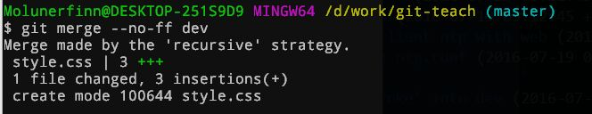
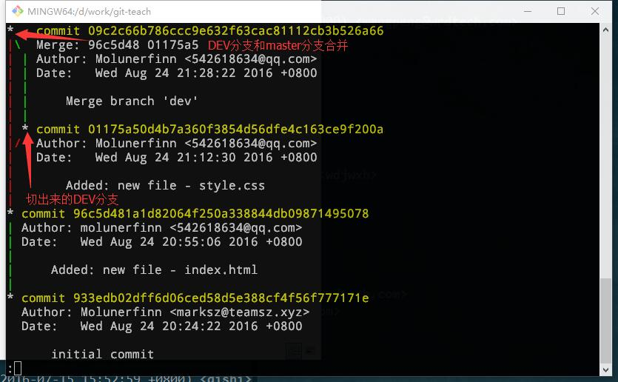
分支操作与合并
于是你看到了分支信息就合并了，文件也更新过来了
接着就输入git log –graph，查看git提交的时间线信息。
看看分支合并情况。可以看到切出的分支在最终某个时间点合并了回去。然后要退出这个界面，按q。分支合并至此结束。但是还没有完全结束，因为我们还没有提交。

Slide 24
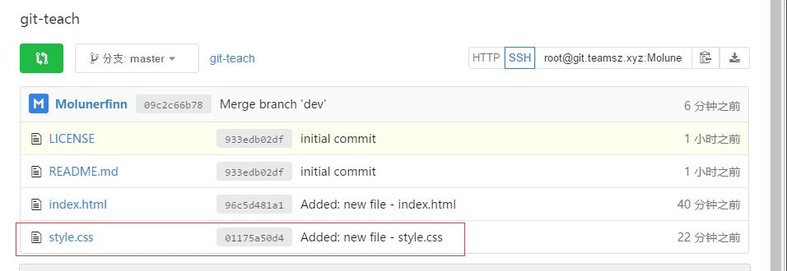
分支操作与合并
将版本更新内容推送到远端。
到远端网页查看，是不是文件已经更新了呢？

Slide 25


合并冲突的解决方式
当两个人（A和B）修改了同一个文件的同一个地方，并且远端版本库最新的版本里是A的版本，此时B一旦git pull的话就会发生冲突而无法合并。然后这个时候就需要手动解决冲突代码。
步骤：
git stash，将当前本地版本更新隐藏起来，露出干净的版本。
git pull，将远端版本拉到本地，此时不会发生冲突，因为本地的版本是干净的
git stash pop，将本地更新从隐藏区里弹出。
此时非冲突文件将会得到更新，冲突文件将会报冲突。我们只需要更改冲突文件即可。
git会在冲突文件内自动标示出冲突的地方，你只需要把冲突的部分协商好留哪个部分就行了。
如上图，实际上就是 and的部分不一样，比如修改成Creating a new branch is quick and simple.，然后把剩下然后把<<<<<< HEAD ======== >>>>>> feature1等等跟代码无关的内容删掉即可。留下我们最终的版本退出，就解决了冲突可以push了。
所以其实冲突并不可怕也不是git最难的部分，好好面对就行了。

Slide 26
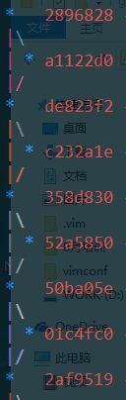
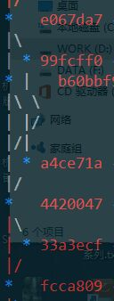
分支树简单查看
这是一颗不健康的分支树，最左边的直线是master分支，但是外侧的分支有交错，这就是提交的时候没有把握好顺序。每个星号代表一个分支节点。该分支树发生的情况如下：
A首先切出到a4ce71a的版本，然后改完就和主分支合并，并且push出去了。
这个时候B在A push之前pull了远端代码，也要提交，然后出现问题，发现不能直接提交，于是只能在当前版本切出了一个分支，然后将其放置到主分支之上，再进行了合并。
这是一颗健康的分支树，最左边的直线是master分支，外侧的分支在某个时间点都能很好的合并到主分支去保持分支树整齐。

Slide 27
分支树简单查看
这是一颗不健康的分支树，最左边的直线是master分支，但是外侧的分支有交错，这就是提交的时候没有把握好顺序。每个星号代表一个分支节点。该分支树发生的情况如下：
A首先切出到a4ce71a的版本，然后改完就和主分支合并，并且push出去了。
这个时候B在A push之前pull了远端代码，也要提交，然后出现问题，发现不能直接提交，于是只能在当前版本切出了一个分支，然后将其放置到主分支之上，再进行了合并。
这是一颗健康的分支树，最左边的直线是master分支，外侧的分支在某个时间点都能很好的合并到主分支去保持分支树整齐。

Slide 28
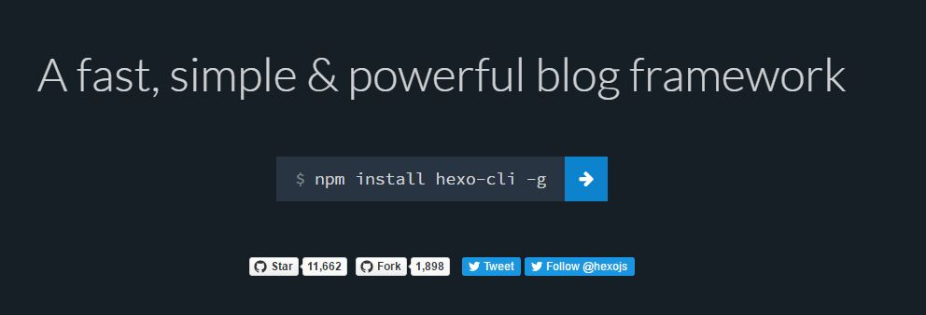
用Github搭建免费的个人博客
用windows自带的cmd来操作，最好开启拥有管理员权限的cmd。
输入npm install hexo-cli –g （注意要先安装nodejs）
Npm是nodejs的插件包管理工具
Hexo-cli是hexo的一个快速搭建工具。Hexo是一个快速、强大、简便的博客系统。
-g代表全局安装，也就是安装后在系统内的其他角落都能随时使用hexo这个命令。

Slide 29
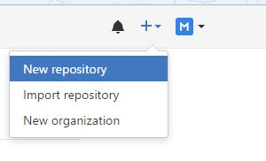

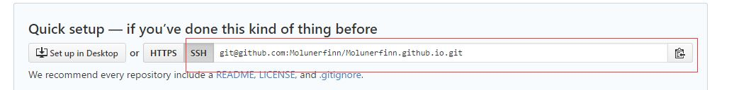
去github上，建立一个跟自己用户名同名的
xxx.github.io的仓库。
同时，将自己的ssh-key的公钥也放置到github里。用于访问github进行身份确认。
然后将这个仓库clone到本地。方式和前面说的一样。

Slide 30
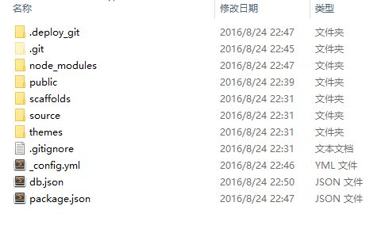
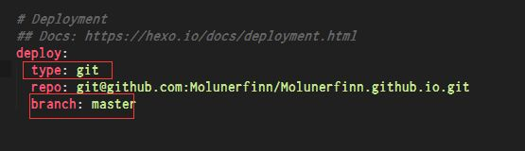
在拉到本地的仓库内，打开gitbash，输入hexo init，就能初始化生成最基本的内容。
接着输入npm install，安装依赖包。
接着输入npm install hexo-deployer-git --save，安装git推送插件。全部完成之后，修改_config.yml文件
将最底端的deploy项修改成如图所示。
注意冒号后面要跟一个空格。
注意repo的地址是你刚才github创建的仓库地址。最好采用git@打头的ssh地址。

Slide 31
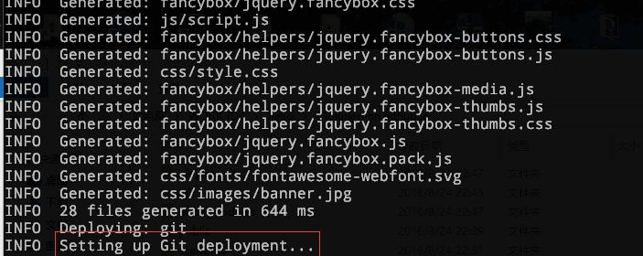

修改完了之后，在当前仓库目录下打开gitbash，输入
hexo g && hexo d并回车
hexo g的意思是将所写的博客md文件生成网页文件。
hexo d的意思是将所生成的内容推送到远端仓库（也就是hexo帮我们完成了commit、pull、push的操作）
第一次推送因为推送的文件过多所以会卡住一段时间，这是正常的。
推送结束后会通知Deploy done。至此博客搭建成功。

Slide 32
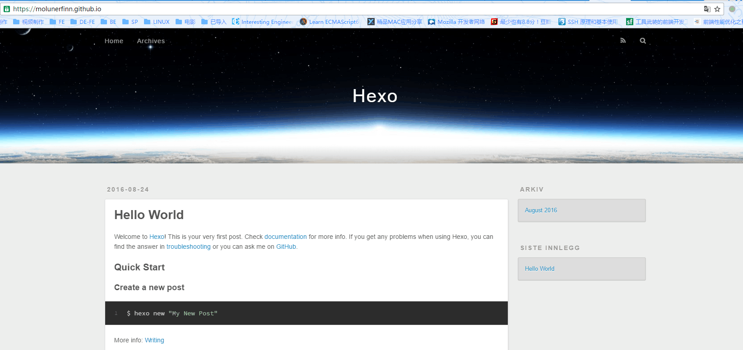
一旦推送成功就能访问了。访问地址就是你的名字.github.io。以后要写博客，就直接进入source文件夹下的_post文件夹，将你写好的md文件放进去，然后在hexo博客文件夹根目录下执行hexo g && hexo d就能将你的博客更新了。具体的md文件的一些格式还需要你们自己去看看写hexo的一些教程。

Slide 33
TEAM-SZ团队培训
3.Git的使用
完
By Molunerfinn

